Slide 1
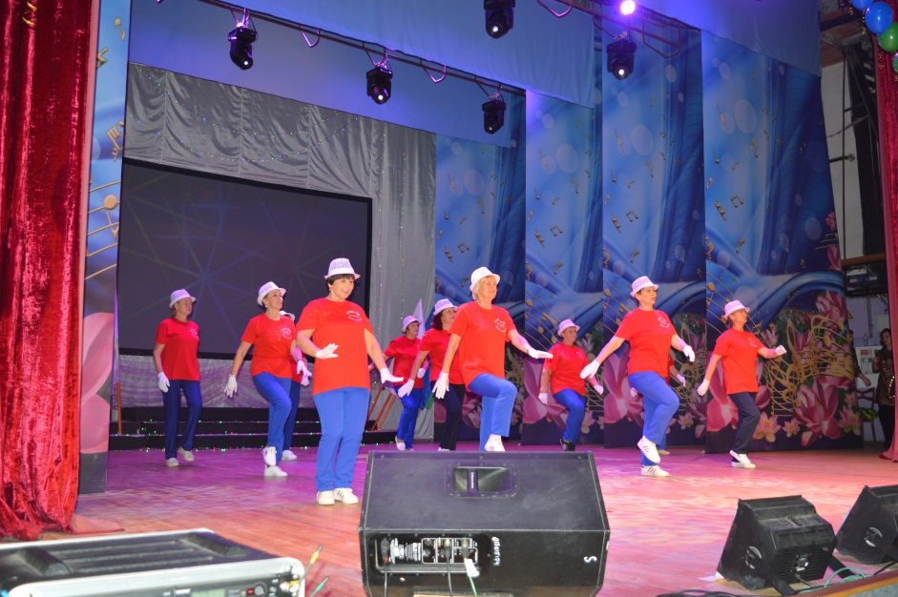
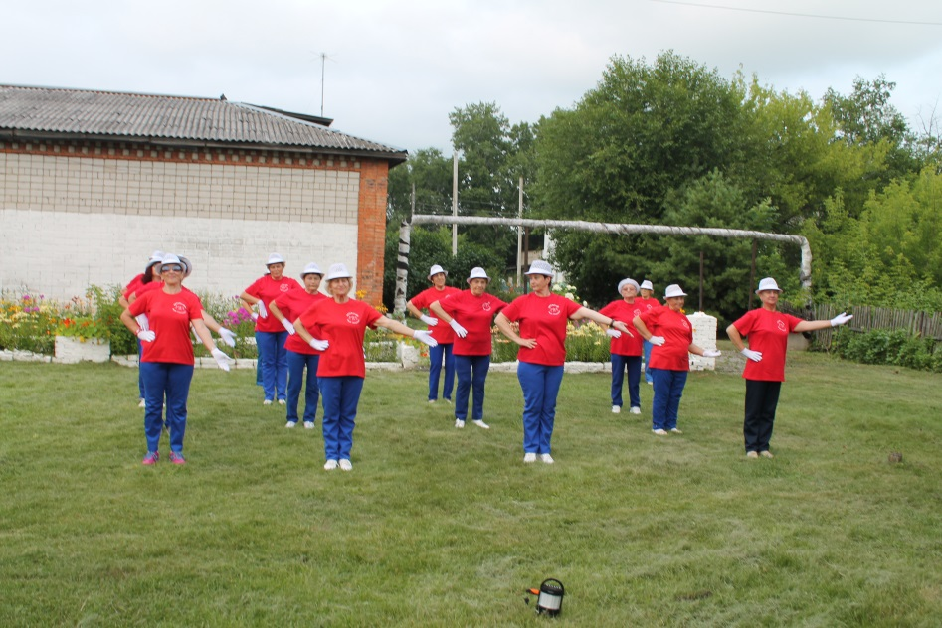
Проект «Живи в движении»
Инициативная группа клуба здоровья «Энергия движения» МБУ РДК «Радуга» Вяземского муниципального района

Slide 2
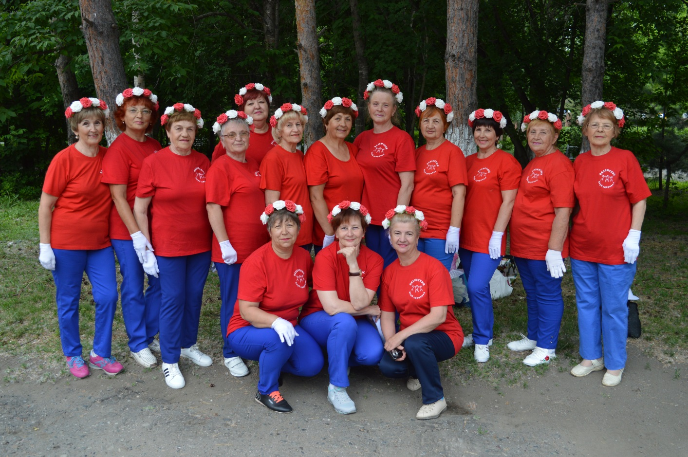
Клуб «Энергия движения»
Наш клуб здоровья был основан в 2016 году, в нём занимаются 25 человек. В течение двух лет клуб здоровья принимал участие в различных культурно-массовых мероприятиях. Видя интерес зрителей к выступлению нашей группы, было решено расширить деятельность клуба, привлекая жителей отдалённых микрорайонов города.

Slide 3
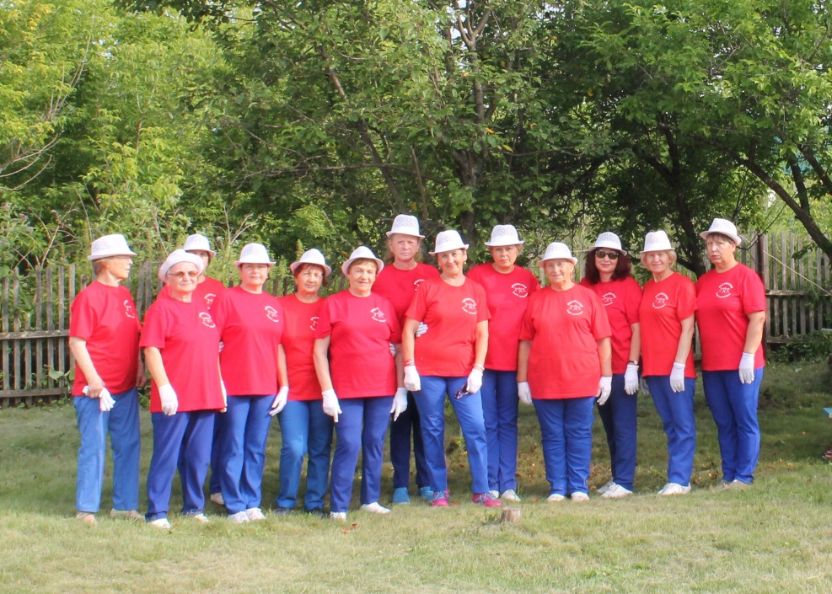
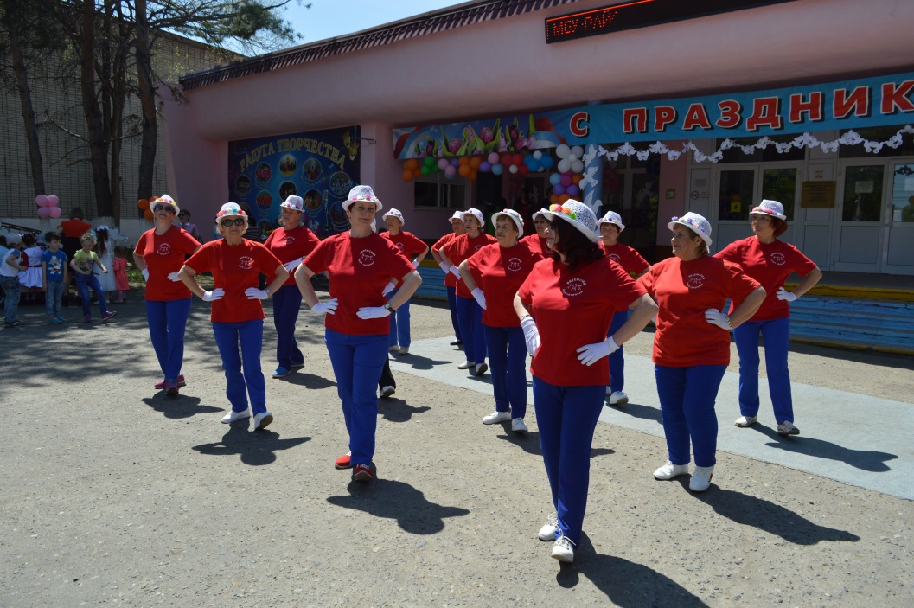
Клуб здоровья «Энергия движения» в июле 2018 года стал участником конкурса на предоставление грантов Президента Российской Федерации.

Slide 4
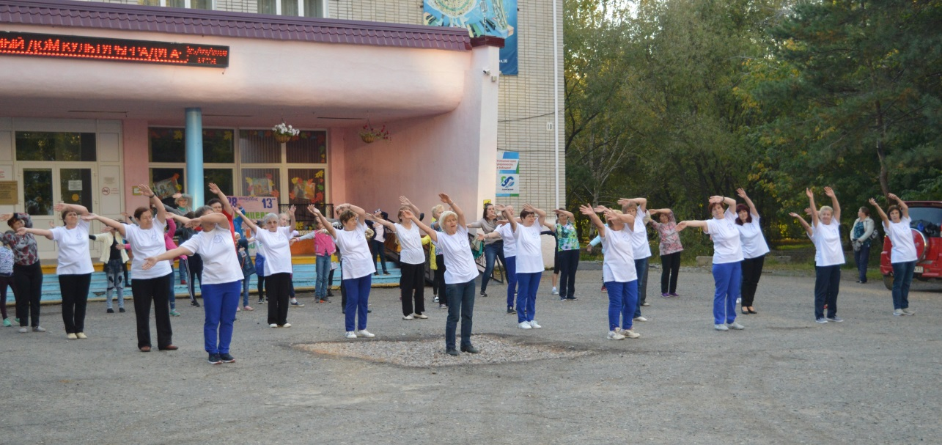
При непосредственном содействии Автономной некоммерческой организации «Объединенный ресурсный центр поддержки социально-ориентированных некоммерческих организаций Хабаровского края» получил финансовую поддержку на реализацию социального мини-проекта «Живи в движении».
Цель проекта - поддержать здоровый образ жизни людей «серебряного возраста», повысить их социальную активность через вовлечение в профилактико-оздоровительные занятия.

Slide 5
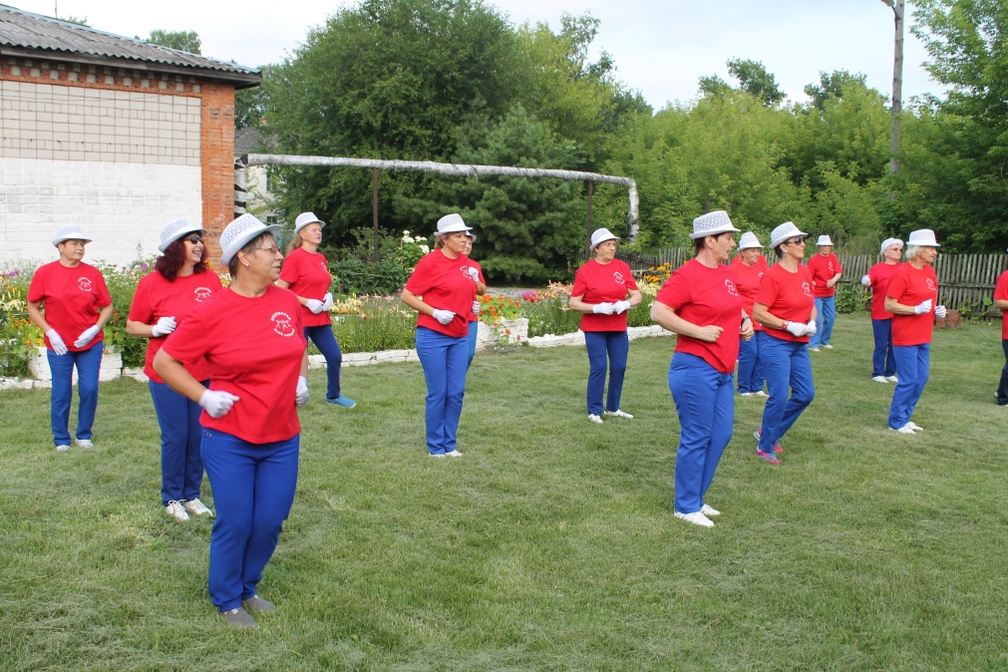
Задачи проекта :
1. Привлечение к здоровому образу жизни граждан старше 55 лет через участие в спортивных и культурно-массовых мероприятиях.
2. Стимулирование социальной активности и повышение самооценки пожилых людей.

Slide 6
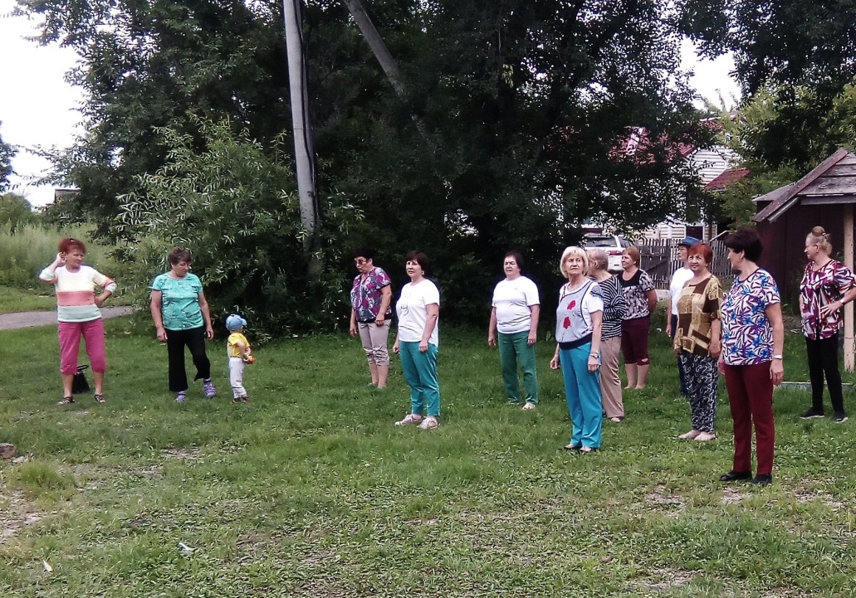
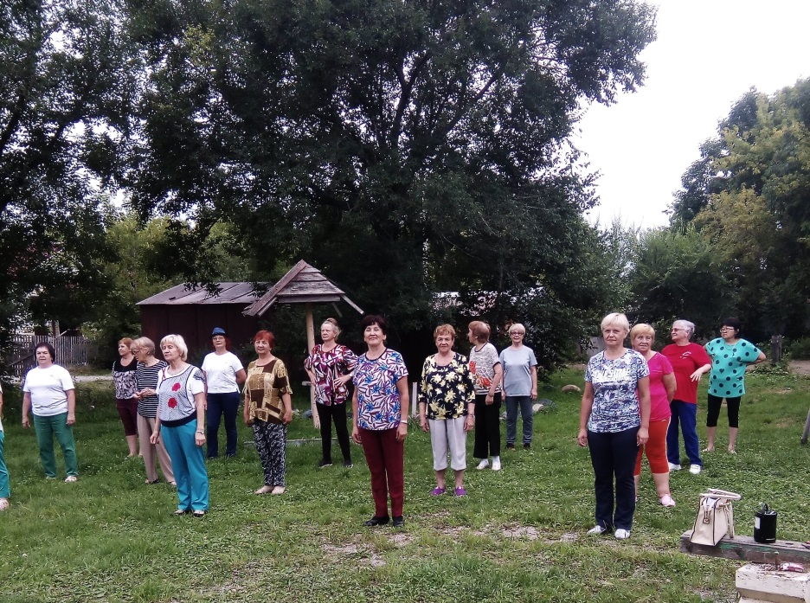
Выездные мастер-классы
Район Новостройка

Slide 7
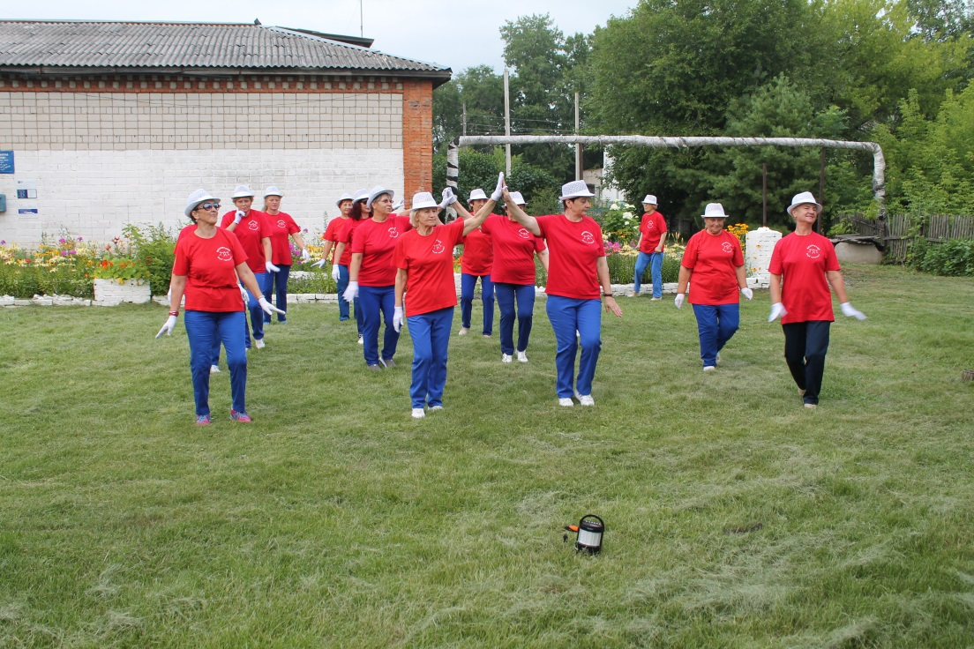
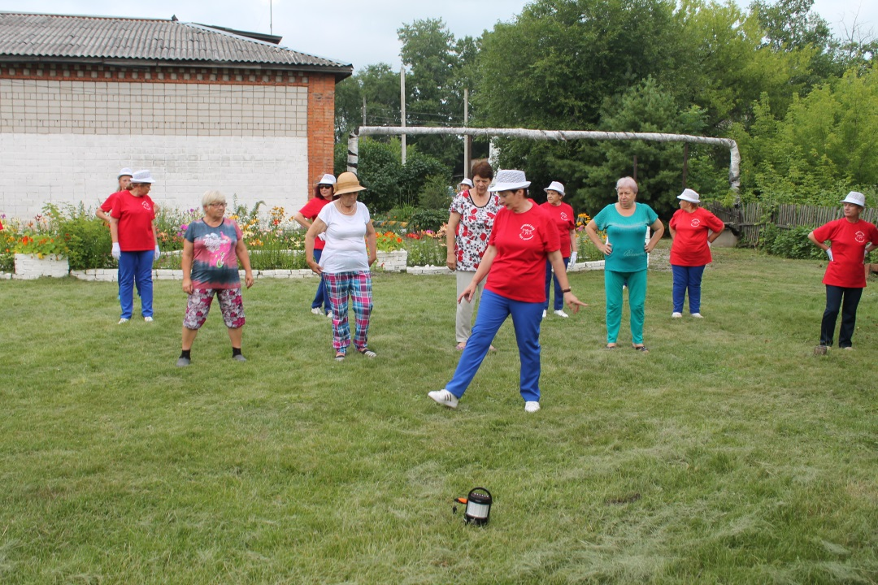
Выездные мастер-классы
Поселок Кирзавод

Slide 8
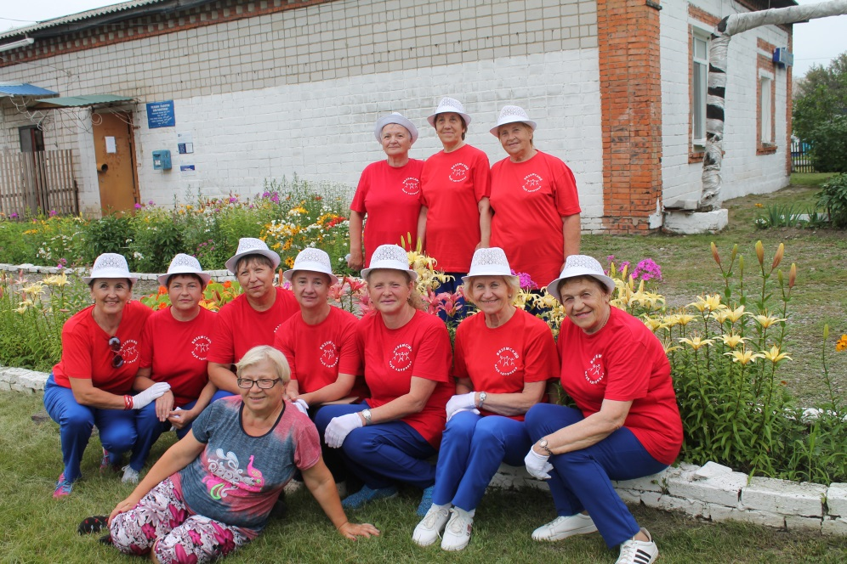
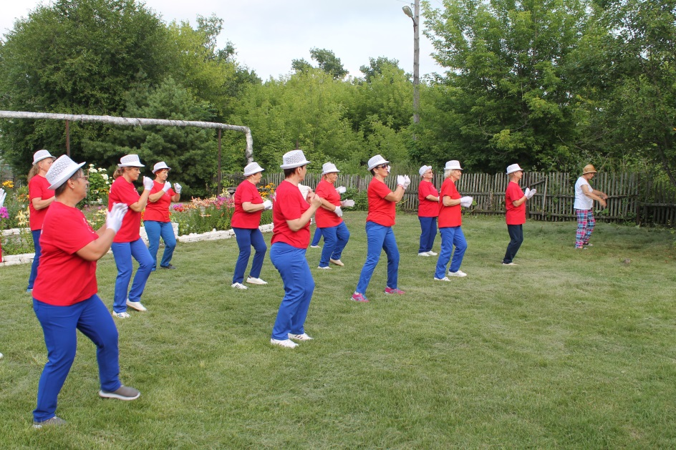
Выездные мастер-классы
Поселок Кирзавод

Slide 9
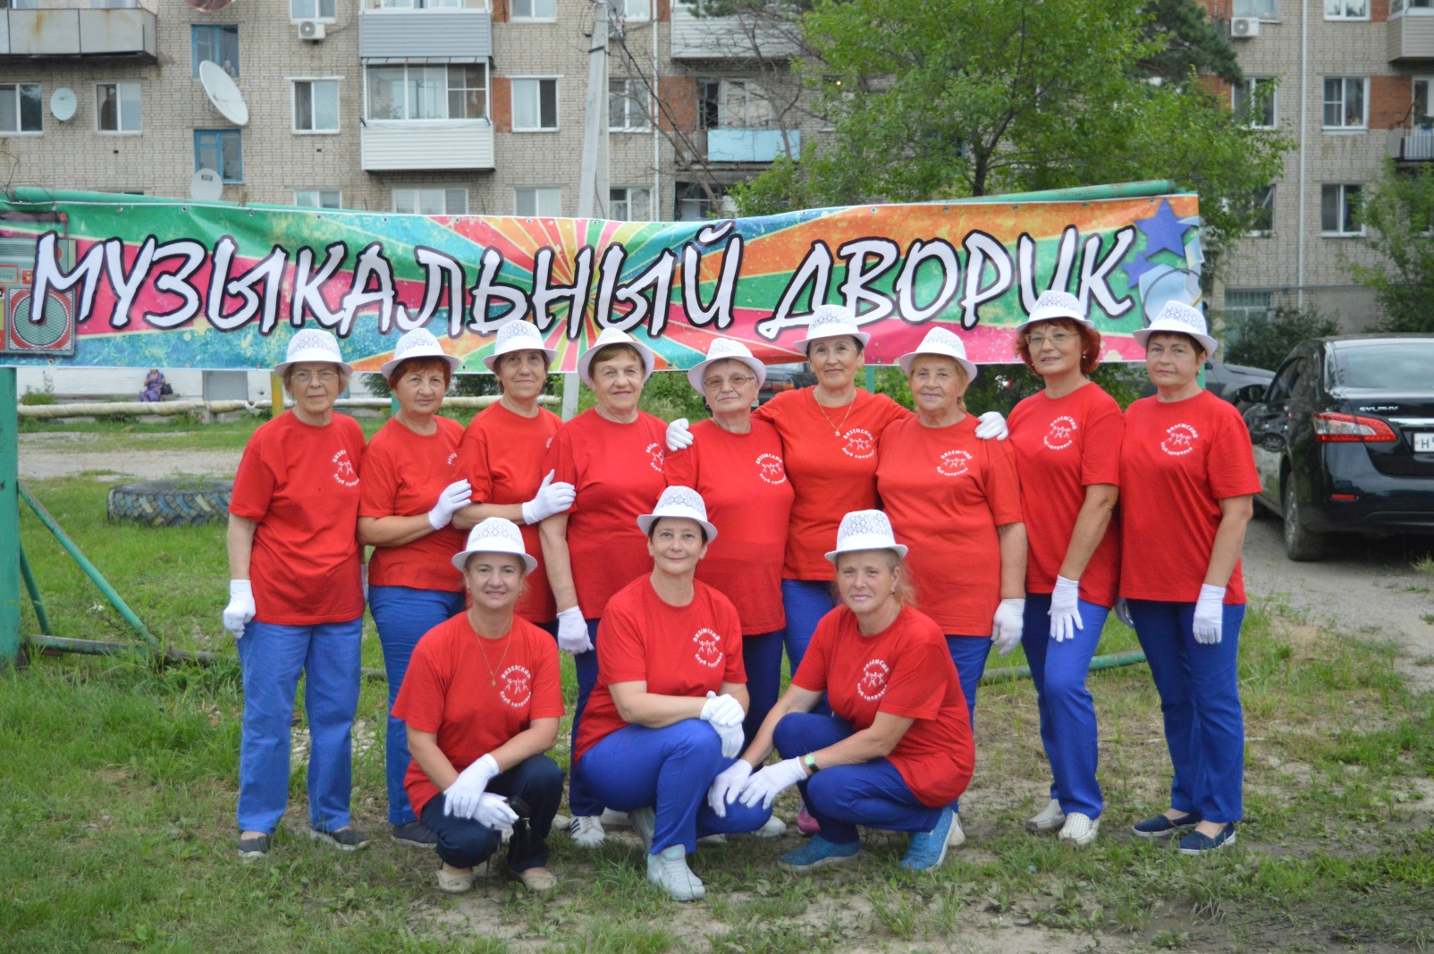
Совместно с Районным Домом культуры клуб здоровья выезжал в микрорайоны города с концертными программами «Музыкальный дворик».

Slide 10
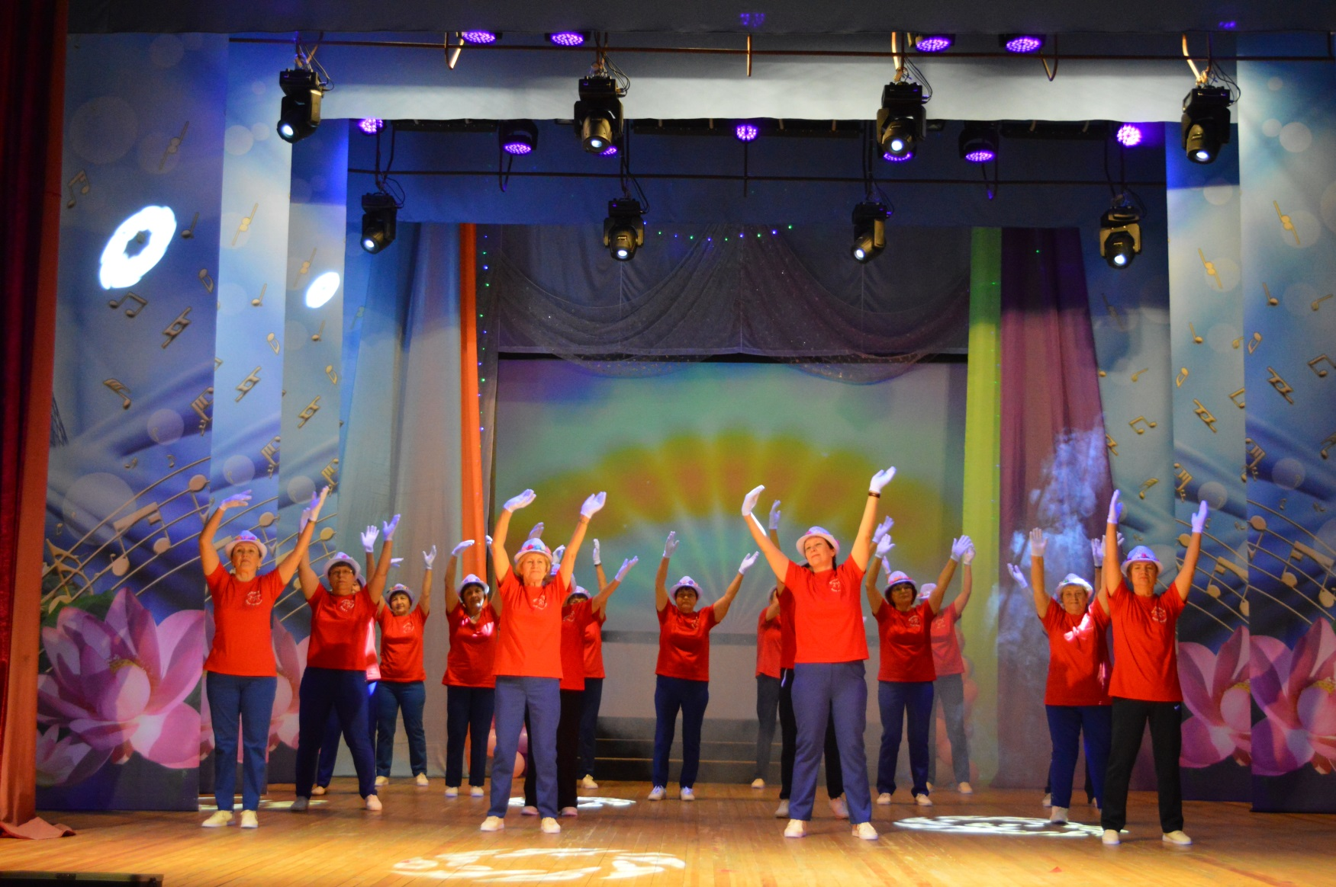
Участие в мероприятиях ко Дню России

Slide 11
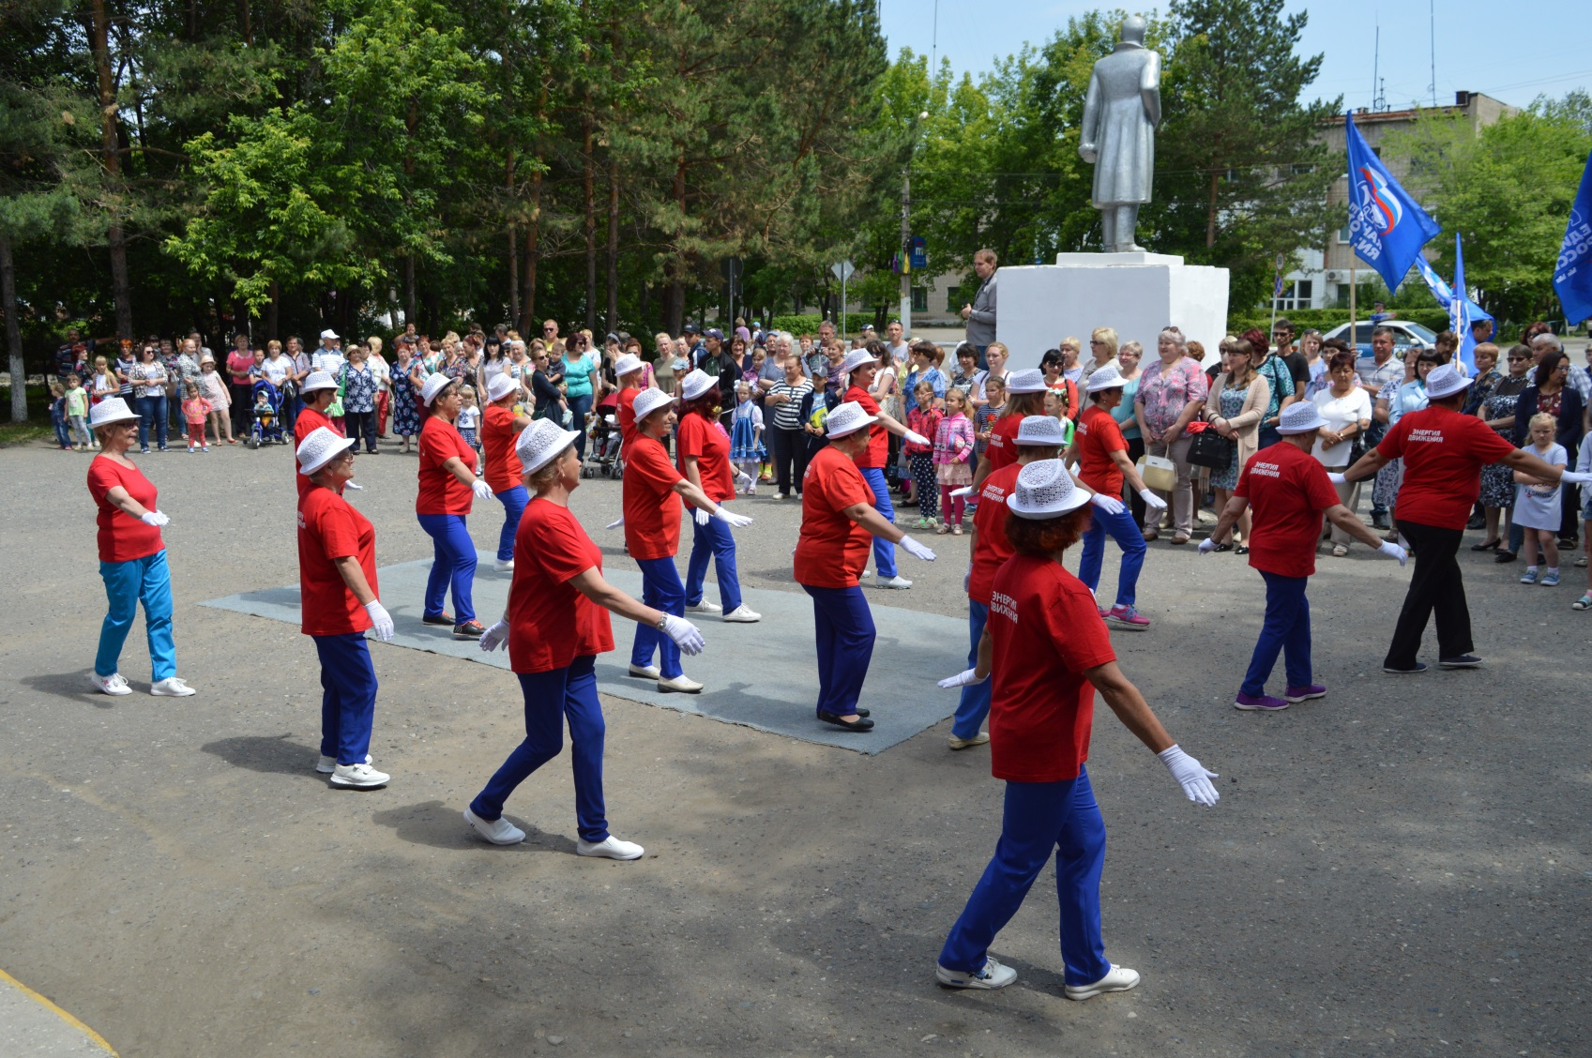
Участие в мероприятиях ко Дню Рождения Вяземского района

Slide 12
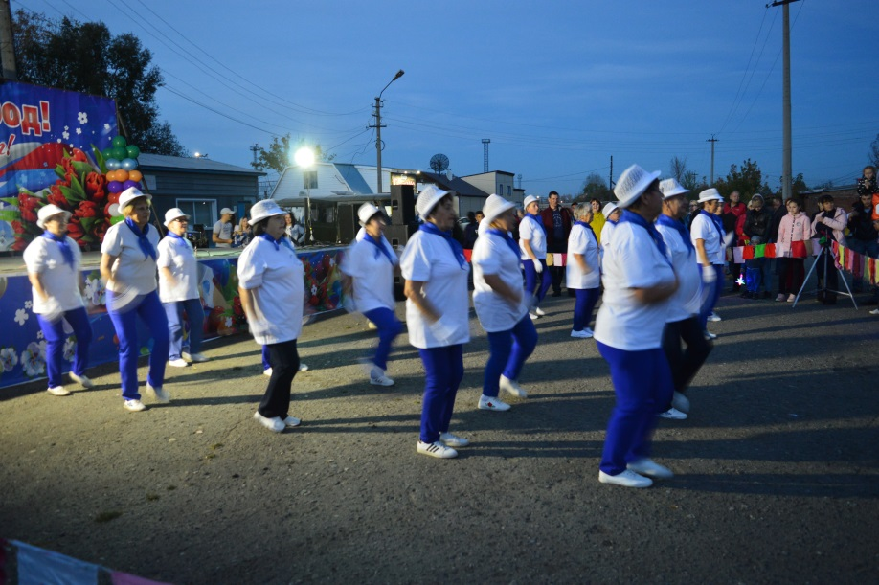
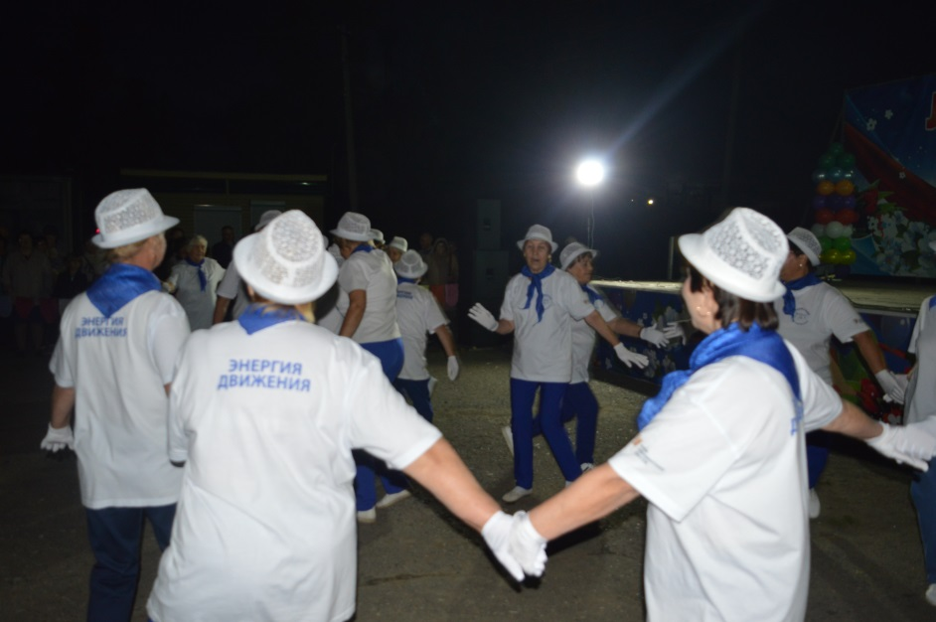
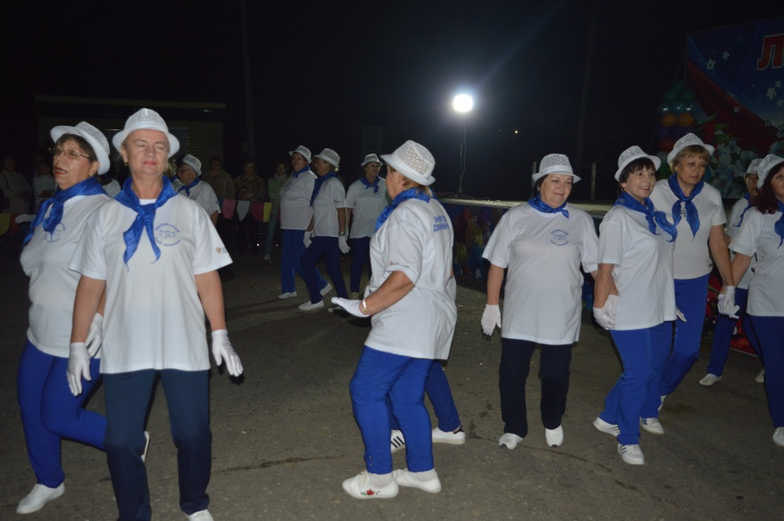
Участие в мероприятиях ко Дню города

Slide 13
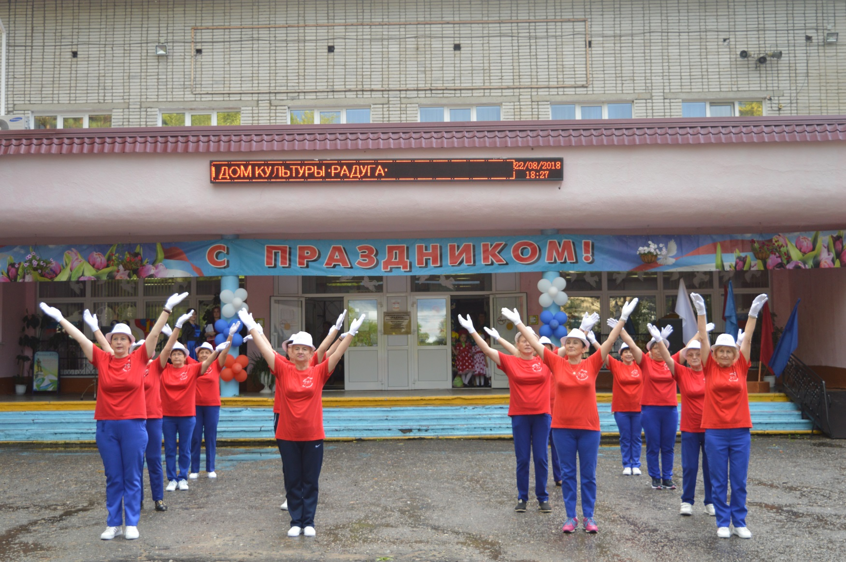
Участие в мероприятиях ко Дню флага

Slide 14
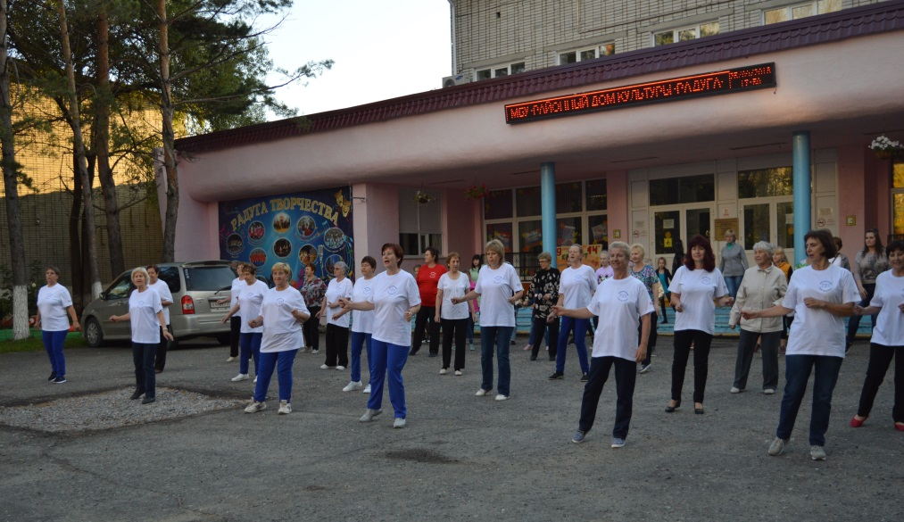
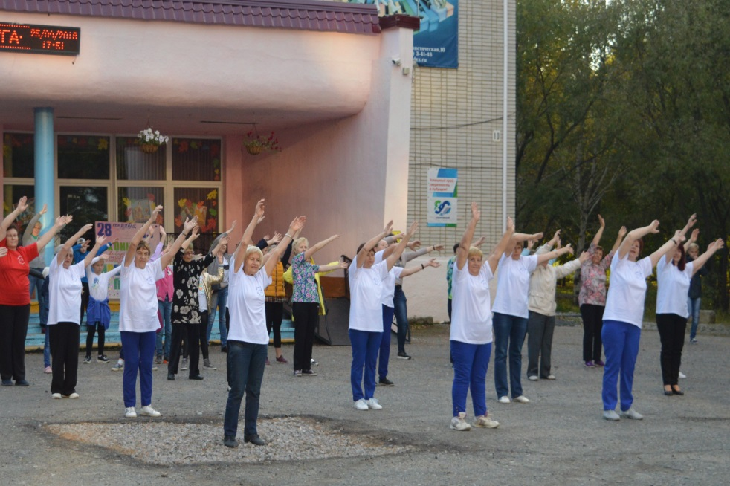
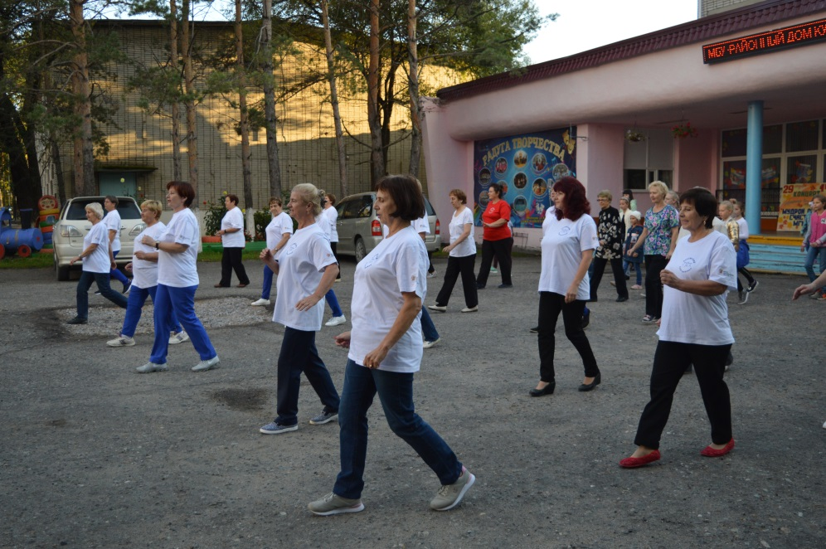
Акция «Живи в движении»

Slide 15
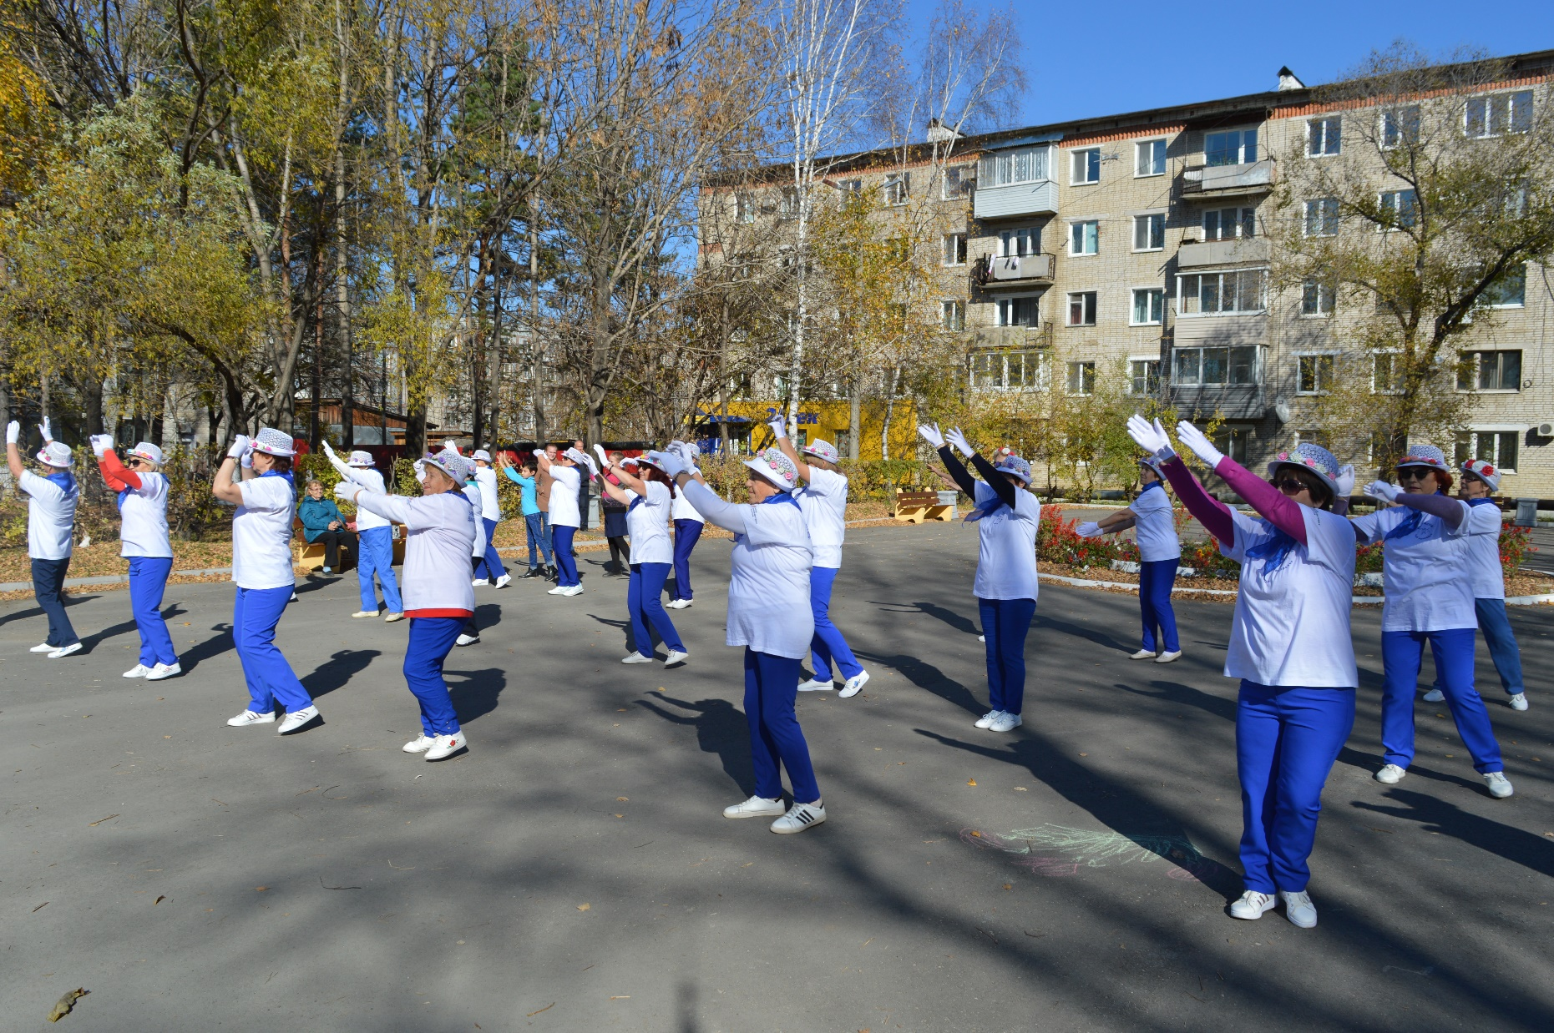
Акция «В ритме серебряного возраста»

Slide 16
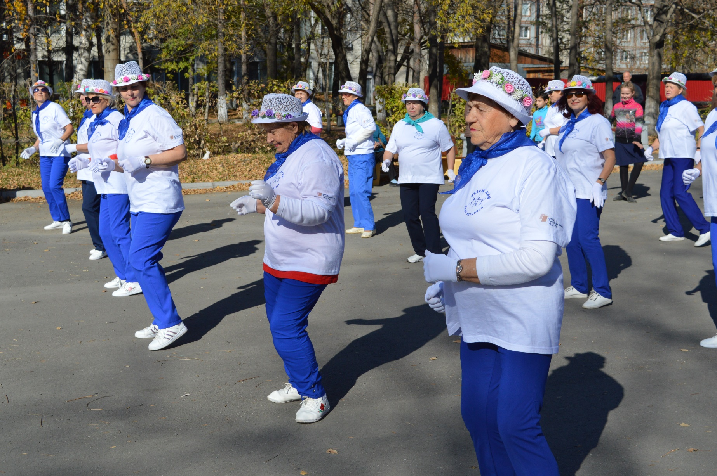
Акция «В ритме серебряного возраста»

Slide 17
Флэш-моб «В ритме серебряного возраста»

Slide 18
Флэш-моб «В ритме серебряного возраста»

Slide 19
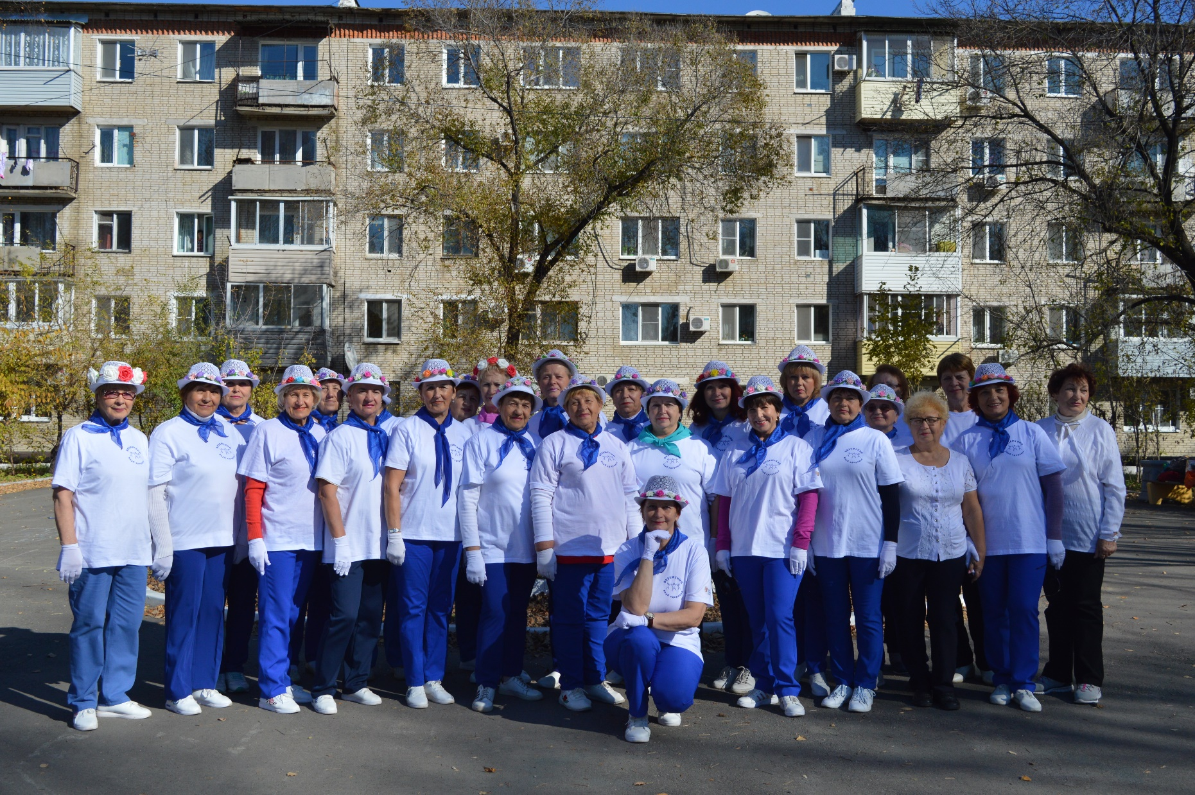
Спасибо за внимание!

